Slide 1
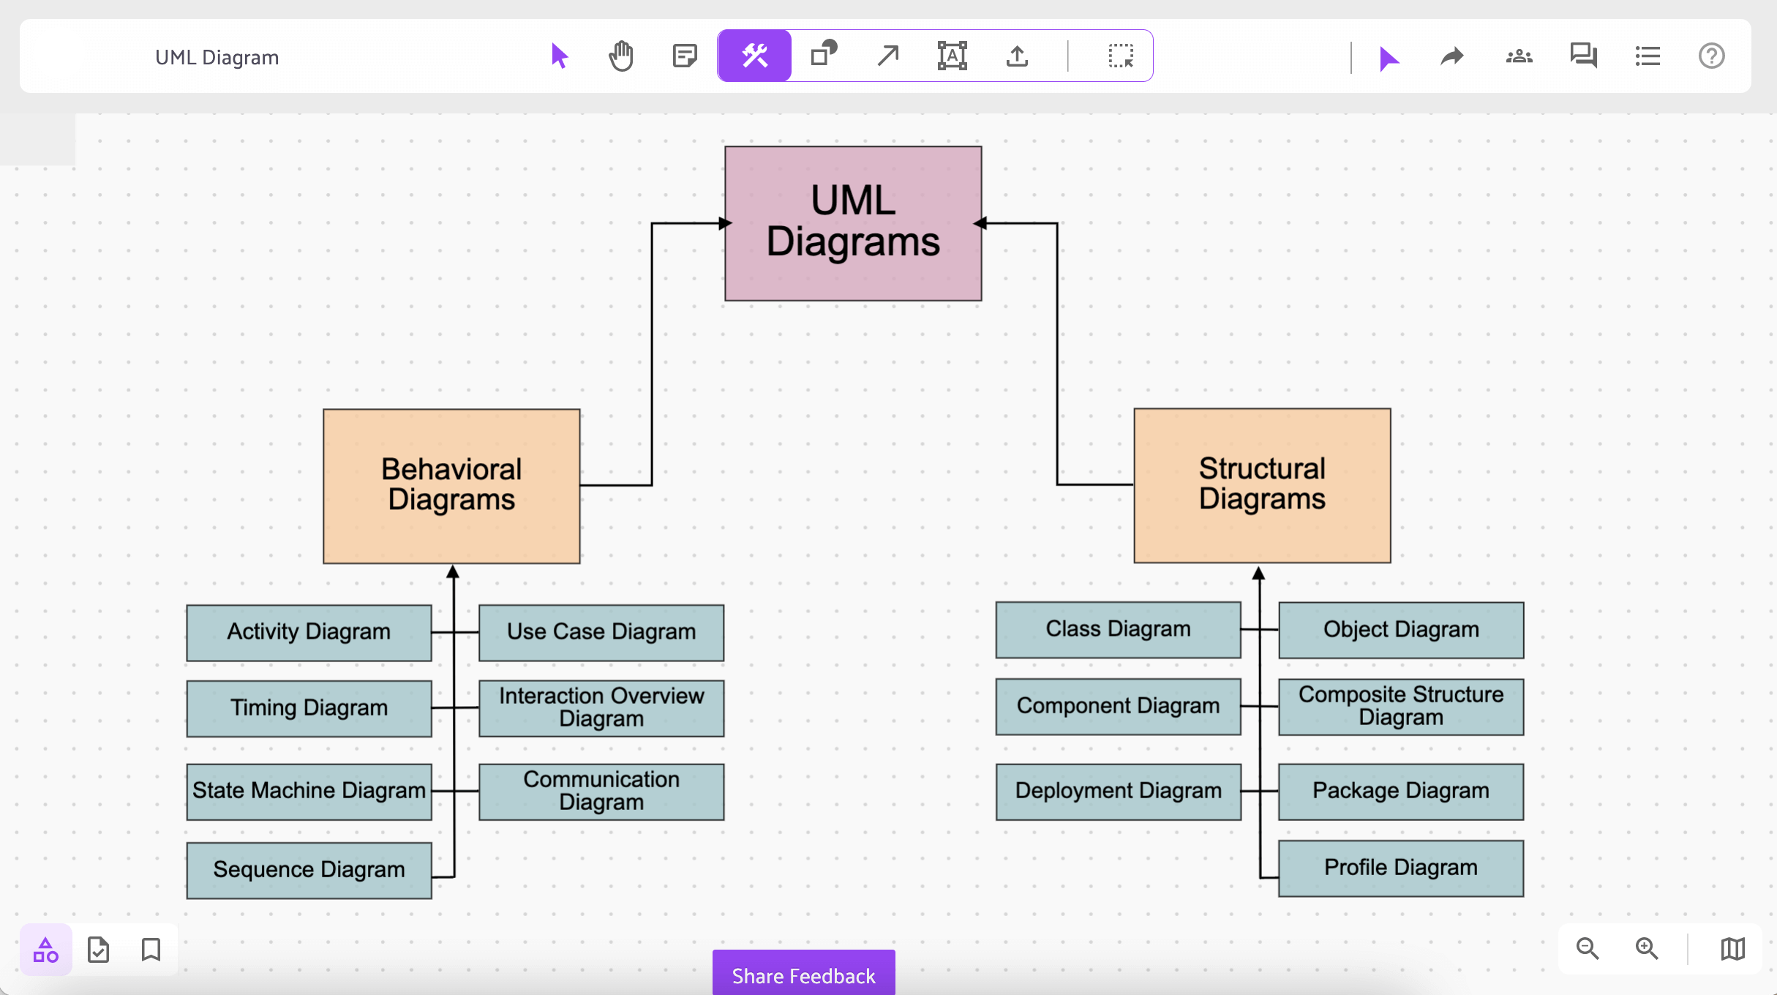
HISTORIA DEL UML

Slide 2
El UML comenzó a gestarse en octubre de 1994, cuando James Rumbaugh se unió a la compañía Rational Software, fundada por Grady Booch, con el objetivo de unificar dos métodos de modelado existentes: el método Booch y el OMT (Objecto Modeling Tool).
historia
Posteriormente, Ivar Jacobson se incorporó al proyecto, aportando su enfoque en casos de uso. Estos tres ingenieros son conocidos como los “tres amigos” del UML.

Slide 3
origen
El primer borrador del lenguaje apareció en octubre de 1995, y se abrió a la colaboración de otras empresas para enriquecer su desarrollo.
La intención era crear un lenguaje que simplificara la documentación y el diseño de sistemas complejos orientados a objetos, facilitando la comunicación entre desarrolladores y stakeholders.

Slide 4
En 1997, UML fue adoptado como estándar por el Object Management Group (OMG), organización encargada de gestionar estándares relacionados con la tecnología orientada a objetos.
estandarización
Posteriormente, en 2005, la ISO aprobó UML como estándar internacional (ISO/IEC),. Desde entonces, OMG ha continuado gestionando revisiones y actualizaciones del lenguaje.

Slide 5
La evolución
UML 1.0 (1997): Primera versión oficial, con diagramas básicos para modelar sistemas orientados a objetos.
UML 1.x: Varias revisiones hasta la versión 1.4, con mejoras en notación y semántica.
UML 2.x: Introducción de diagramas más complejos, simplificación de notaciones y mejor integración con metodologías ágiles. La versión 2.5 se publicó en 2015, y la última versión conocida es 2.5.1 (2017).
Cada versión buscó mejorar la funcionalidad y adaptabilidad del lenguaje, incorporando nuevos tipos de diagramas y refinando la notación para facilitar la comprensión de sistemas complejos.

Slide 6
UML se utiliza para especificar, visualizar, modificar, construir y documentar sistemas de software, y su notación gráfica permite representar diferentes aspectos de un sistema, desde casos de uso y diagramas de clases hasta diagramas de despliegue y secuencia. Además, su flexibilidad permite modelar no solo software, sino también procesos de negocio, estructuras organizacionales y hardware.
Importancia del uml

Slide 7
resumen
UML surgió como una respuesta a la necesidad de un lenguaje unificado para modelar sistemas complejos, consolidándose como un estándar ampliamente aceptado en la industria del software y evolucionando continuamente para adaptarse a nuevas metodologías y tecnologías.

Slide 8
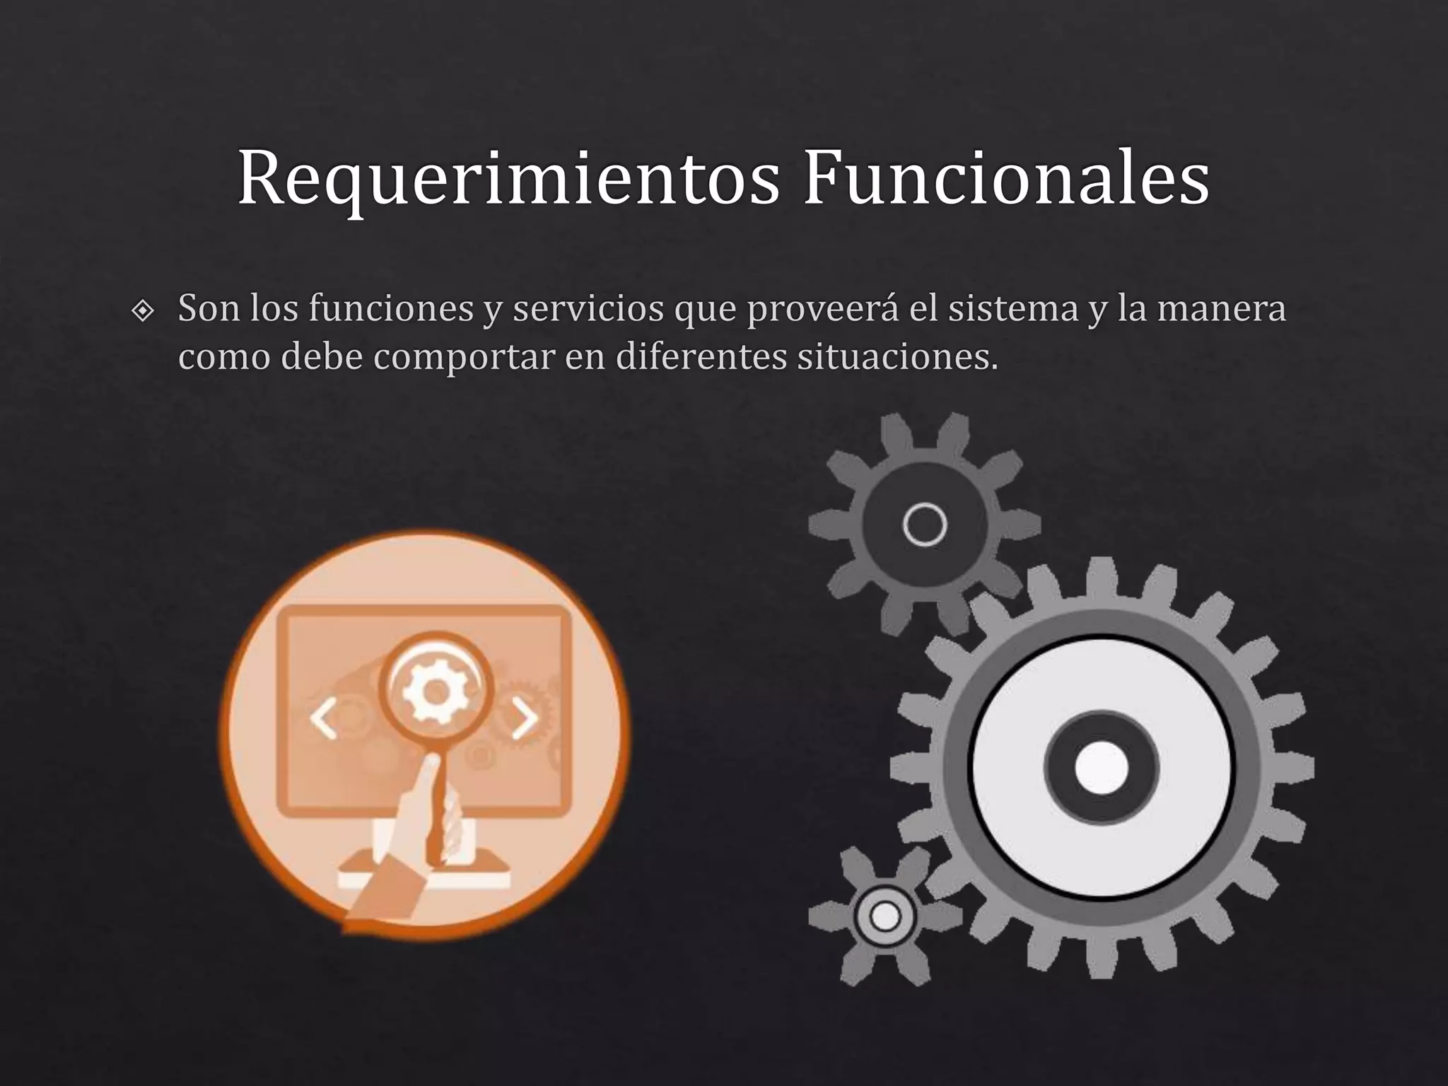

REQUERIMIENTOS FUNCIONALES Y NO FUNCIONALES

Slide 9
Que son requerimientos funcionales
Un requerimiento funcional es una descripción detallada de lo que un sistema, software o producto debe hacer, incluyendo las acciones, procesos y respuestas esperadas ante distintas entradas o eventos. Estos requisitos permiten traducir las necesidades del usuario y los objetivos del negocio en funciones concretas que guían el diseño, desarrollo, implementación y pruebas del sistema.

Slide 10
Qué debe hacer el sistema: Define las tareas y operaciones que el sistema debe ejecutar para cumplir su propósito.
características
Cómo debe comportarse el sistema: Especifica las respuestas esperadas ante diferentes situaciones o entradas.
Quién interactúa con el sistema: Identifica los actores o usuarios, ya sean personas o sistemas externos.

Slide 11
Condiciones de operación: Incluye manejo de errores, validaciones y procesos específicos.
Integraciones necesarias: Describe cómo el sistema interactúa con otros sistemas, bases de datos o servicios externos.

Slide 12
importancia
Sirven como base para el diseño y desarrollo del sistema.
Permiten verificar y validar que el sistema cumple con las expectativas de los usuarios.
Ayudan a evitar malentendidos y errores de diseño que podrían generar soluciones incompletas o ineficaces.
Facilitan la documentación clara y rastreable, asegurando que cada función esté alineada con un objetivo de negocio.

Slide 13
ejemplos
Autenticación de usuario: Registro e inicio de sesión con nombre de usuario y contraseña.
Gestión de inventario: Agregar, editar, eliminar y buscar productos en la base de datos.
Soporte multilenguaje: Interfaces en diferentes idiomas para usuarios globales.
Generación de reportes: Creación automática de informes de ventas, gastos o indicadores de desempeño.
Procesamiento de pagos: Integración de un módulo seguro para transacciones con tarjetas.

Slide 14
resumen
los requerimientos funcionales son el núcleo de cualquier proyecto de software exitoso, ya que definen claramente qué debe hacer el sistema y cómo debe comportarse, asegurando que el producto final cumpla con las necesidades y expectativas de los usuarios.

Slide 15
Que son requerimientos no funcionales
Los requerimientos no funcionales son criterios que definen cómo debe comportarse un sistema en lugar de describir sus funciones específicas. Se centran en aspectos como la seguridad, la usabilidad, el rendimiento, la escalabilidad y la disponibilidad del sistema. Estos requisitos son fundamentales para garantizar la calidad del producto y la experiencia del usuario.

Slide 16
eficiente y cumpla con las expectativas y necesidades del usuario. Al definir adecuadamente estos requisitos.
características
Los requerimientos no funcionales son características y criterios que describen cómo debe ser el rendimiento, la seguridad.
la usabilidad y otros aspectos de un sistema o software más allá de su funcionalidad básica.
Estos requisitos son cruciales para garantizar que el software sea eficaz.
los equipos de desarrollo pueden anticiparse a problemas potenciales y asegurar que el software no solo cumpla con las especificaciones funcionales, sino que también sea eficiente y confiable en su uso diario.

Slide 17
elementos
Rendimiento: Define tiempos de respuesta máximos, capacidad de procesamiento simultáneo y volúmenes de datos que el sistema debe soportar.
Seguridad: Incluye autenticación, autorización, cifrado de datos, auditoría y protección frente a accesos no autorizados.
Usabilidad: Establece criterios de facilidad de uso, accesibilidad, consistencia visual y tiempo de aprendizaje aceptable.

Slide 18
Confiabilidad: Describe la estabilidad del sistema, tolerancia a fallos y probabilidad de errores durante la operación.
Disponibilidad: Indica el porcentaje de tiempo que el sistema está disponible para los usuarios.
Estos elementos son fundamentales para garantizar que el software sea robusto, confiable y agradable de usar en la práctica.

Slide 19
importancia
Utilizar requisitos no funcionales es una parte importante al momento de desarrollar un sistema, hará que tu software o aplicación sea eficaz, eficiente y cumpla con las expectativas y necesidades del usuario. No obstante, debes entender que estos trabajan de la mano con los requisitos funcionales.

Slide 20
conclusión
Los requerimientos no funcionales son esenciales para el éxito de un proyecto de software. Definen cómo debe comportarse un sistema más allá de lo que hace, abarcando aspectos como el rendimiento, la seguridad, la usabilidad y la escalabilidad.

